Slide 1

Autores:
Javier Martínez Montilla
Bryan Moreno Picamán

Slide 2


1. Introducción
Wireshark (Ethereal), es un analizador de protocolos utilizado para realizar análisis y solucionar problemas en redes de comunicaciones, para desarrollo de software y protocolos, y como una herramienta didáctica.

Slide 3

2. Finalidad de la aplicación
Su utilidad principal es parecida a tcpdump, pero de forma gráfica, analizar el tráfico que circula por la red, además de permitir al usuario capturar y mostrar en tiempo real los paquetes transmitidos y recibidos por la red a la cual el ordenador está conectado. Permite observar de forma detalla las cabeceras de los protocolos que hemos estudiado teóricamente y con ello ayudarnos a comprender la utilidad y la función de cada uno de sus campos. Utilidad para realizar auditorias y ver información de terceros, por ejemplo, para intentar conectarse a una red Wi-Fi protegida con WEP.

Slide 4

3. Licencia
Wireshark es software libre, y se ejecuta sobre la mayoría de sistemas operativos Unix y compatibles, incluyendo Linux, Solaris, FreeBSD, NetBSD, OpenBSD, Android, y Mac OS X, así como en Microsoft Windows.

Slide 5

4. Instalación de wireshark
Primero debemos añadir el repositorio y después procedemos con la instalación:
- sudo add-apt-repository ppa:pi-rho/security
- sudo apt-get update
- sudo apt-get install wireshark

Slide 6
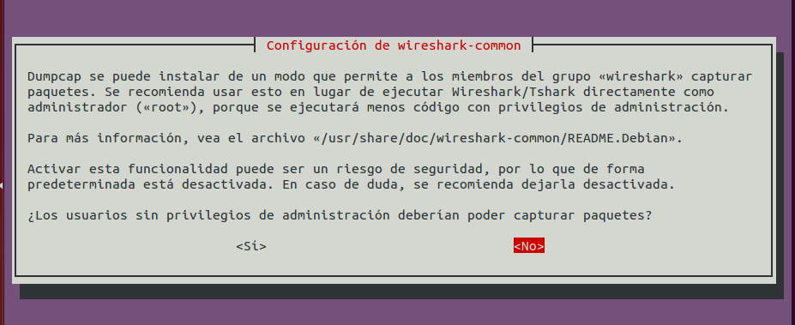
4.1. Proceso de instalación

Slide 7
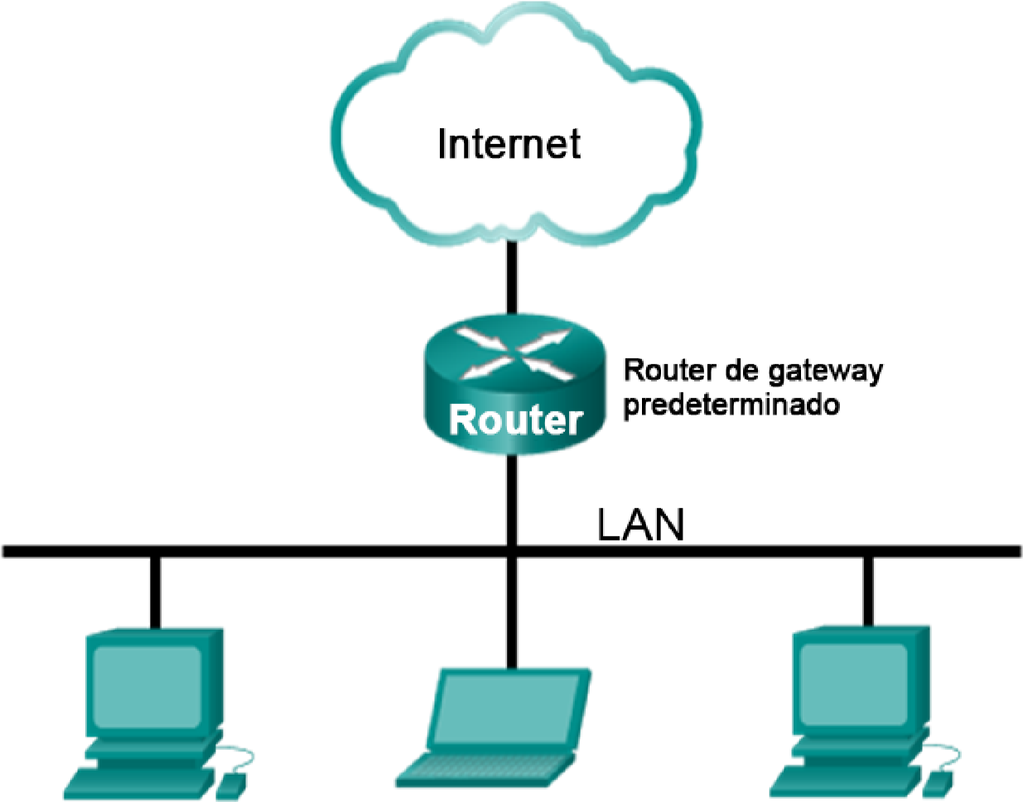
5. Uso de Wireshark
A continuación, guiaremos paso a paso para empezar el análisis de los paquetes de la red:

Slide 8
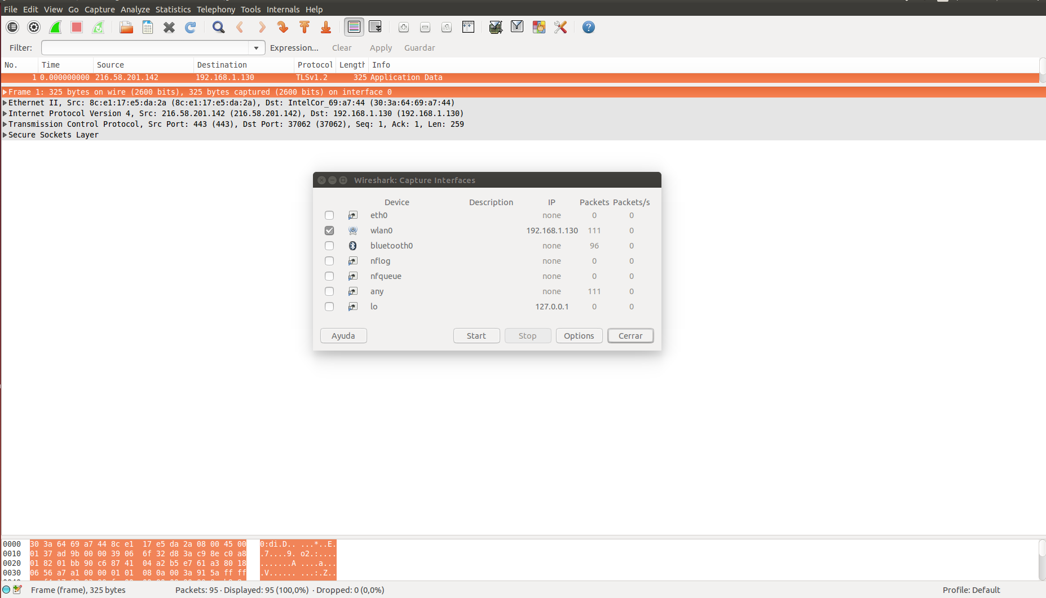

Slide 9
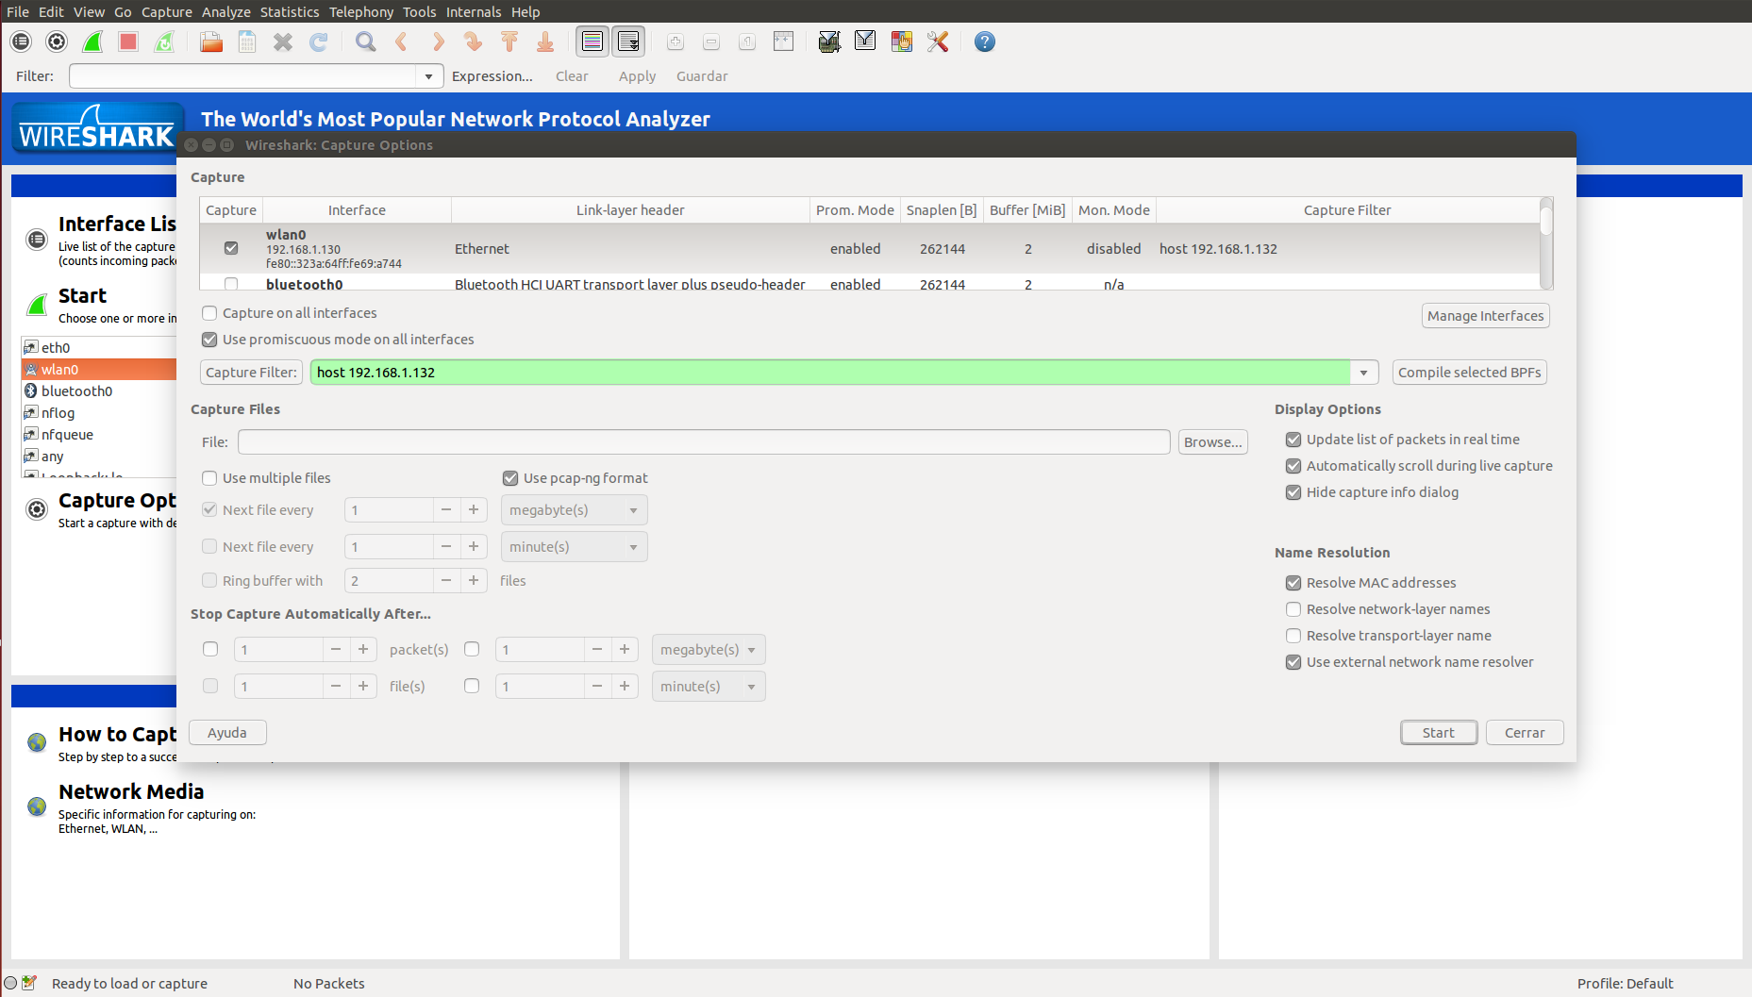

Slide 10

Capture filters
- Captura el tráfico desde una dirección IP:
host 192.168.1.56
Captura el tráfico de una subred completa:
net 192.168.1.0/24
Captura desde un puerto concreto:
port 53 → Ejemplo DNS
¡Existen más filtros y combinaciones disponibles!

Slide 11
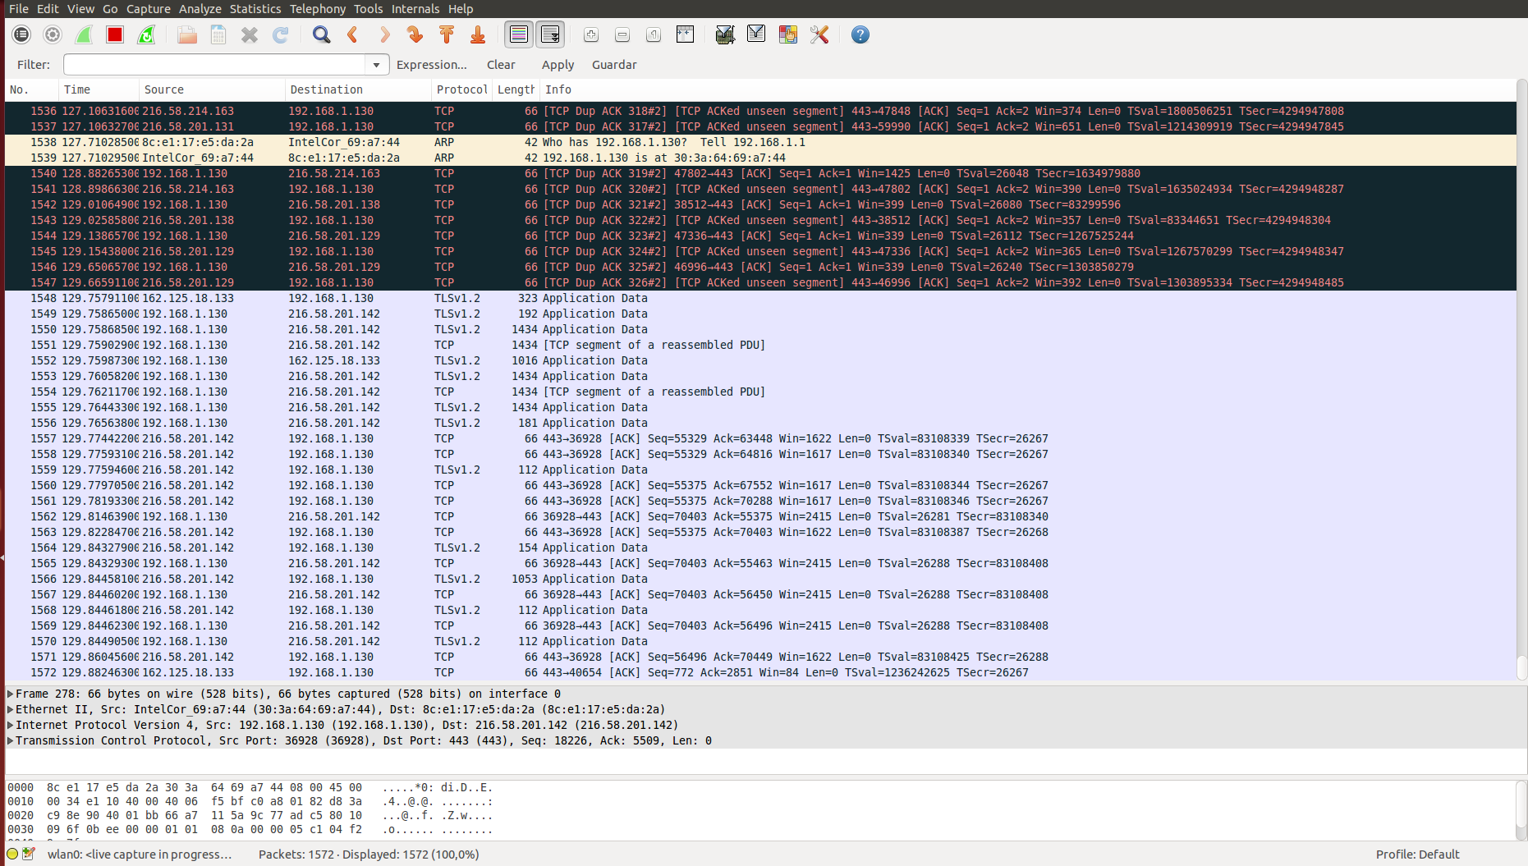

Slide 12
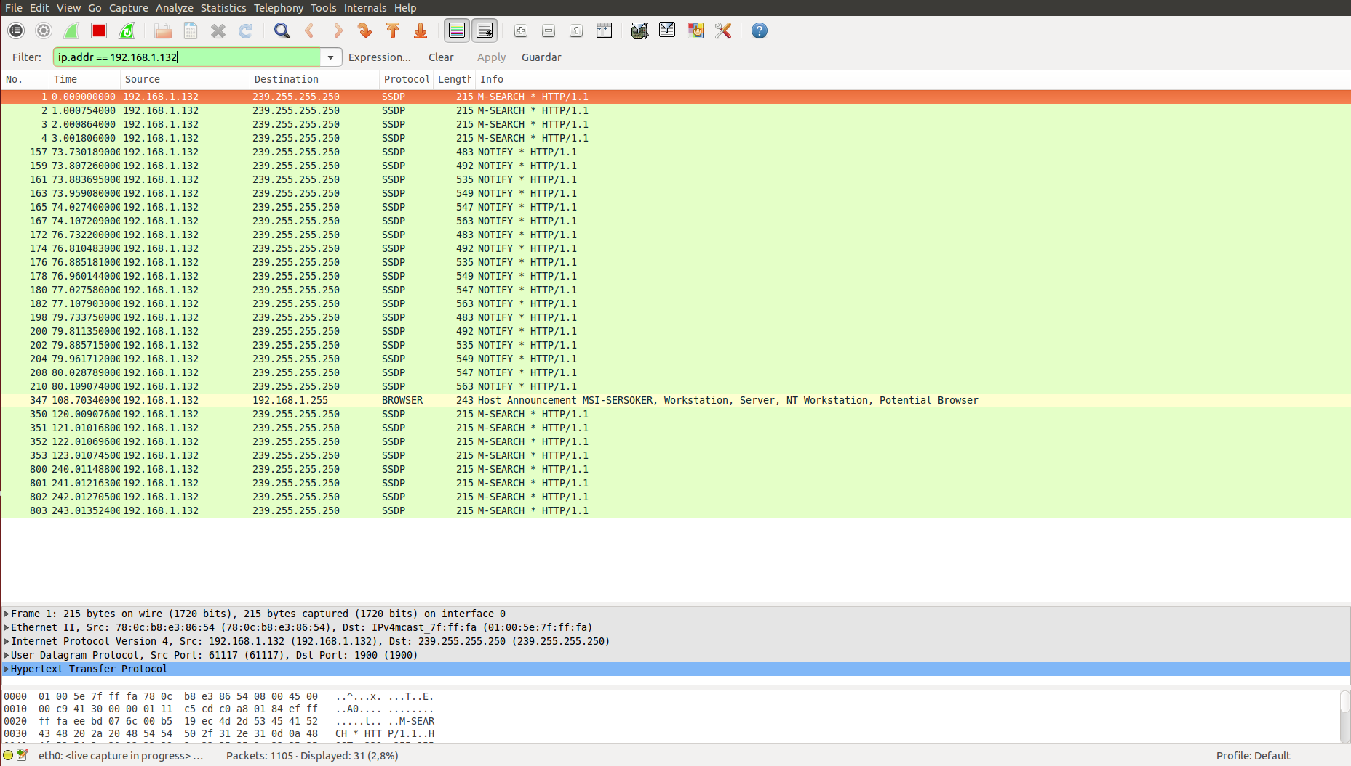

Slide 13

Display filters
Filtrar tráfico de un puerto:
tcp.port eq 25
Filtrar tráfico de una dirección específica:
Ip.addr == 192.168.1.46
Filtrar por contenido en el header:
sip.To contains “a1762”
¡También existen más filtros y combinaciones entre sí!

Slide 14
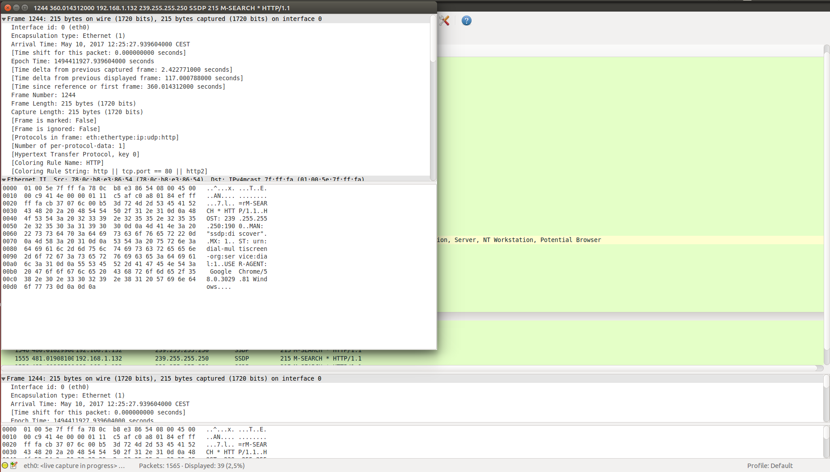

Slide 15
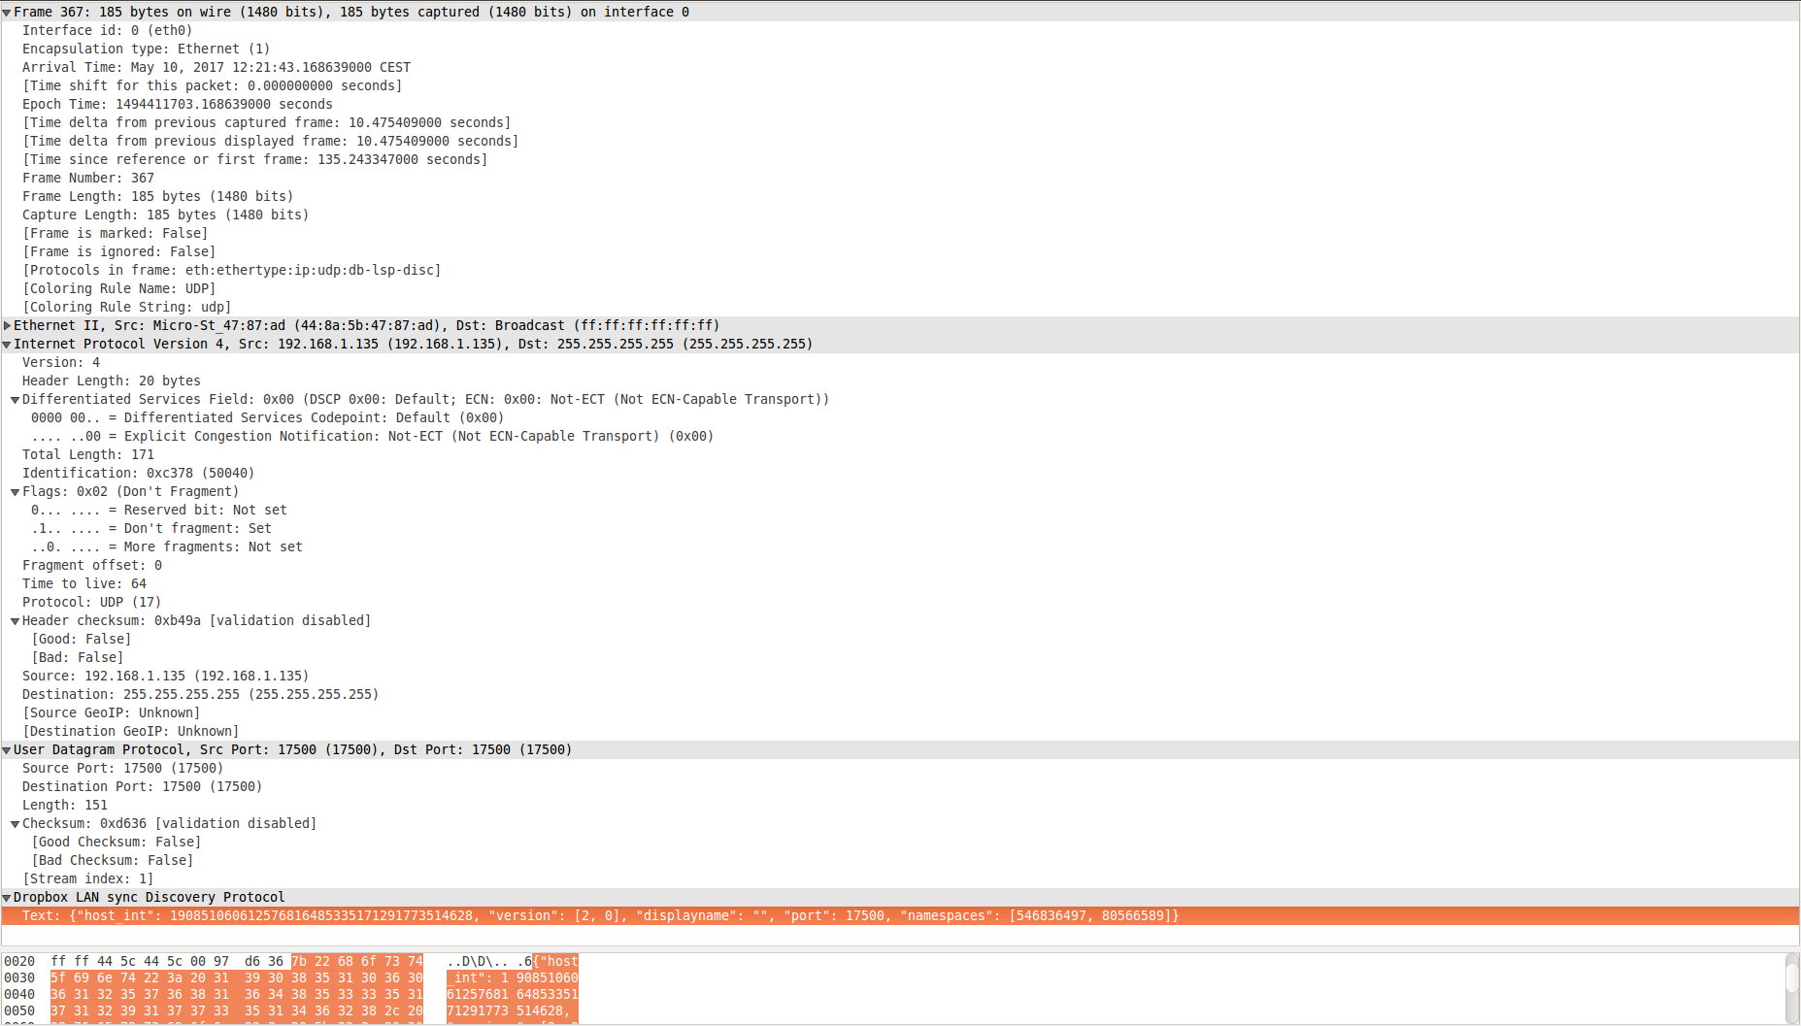

Slide 16
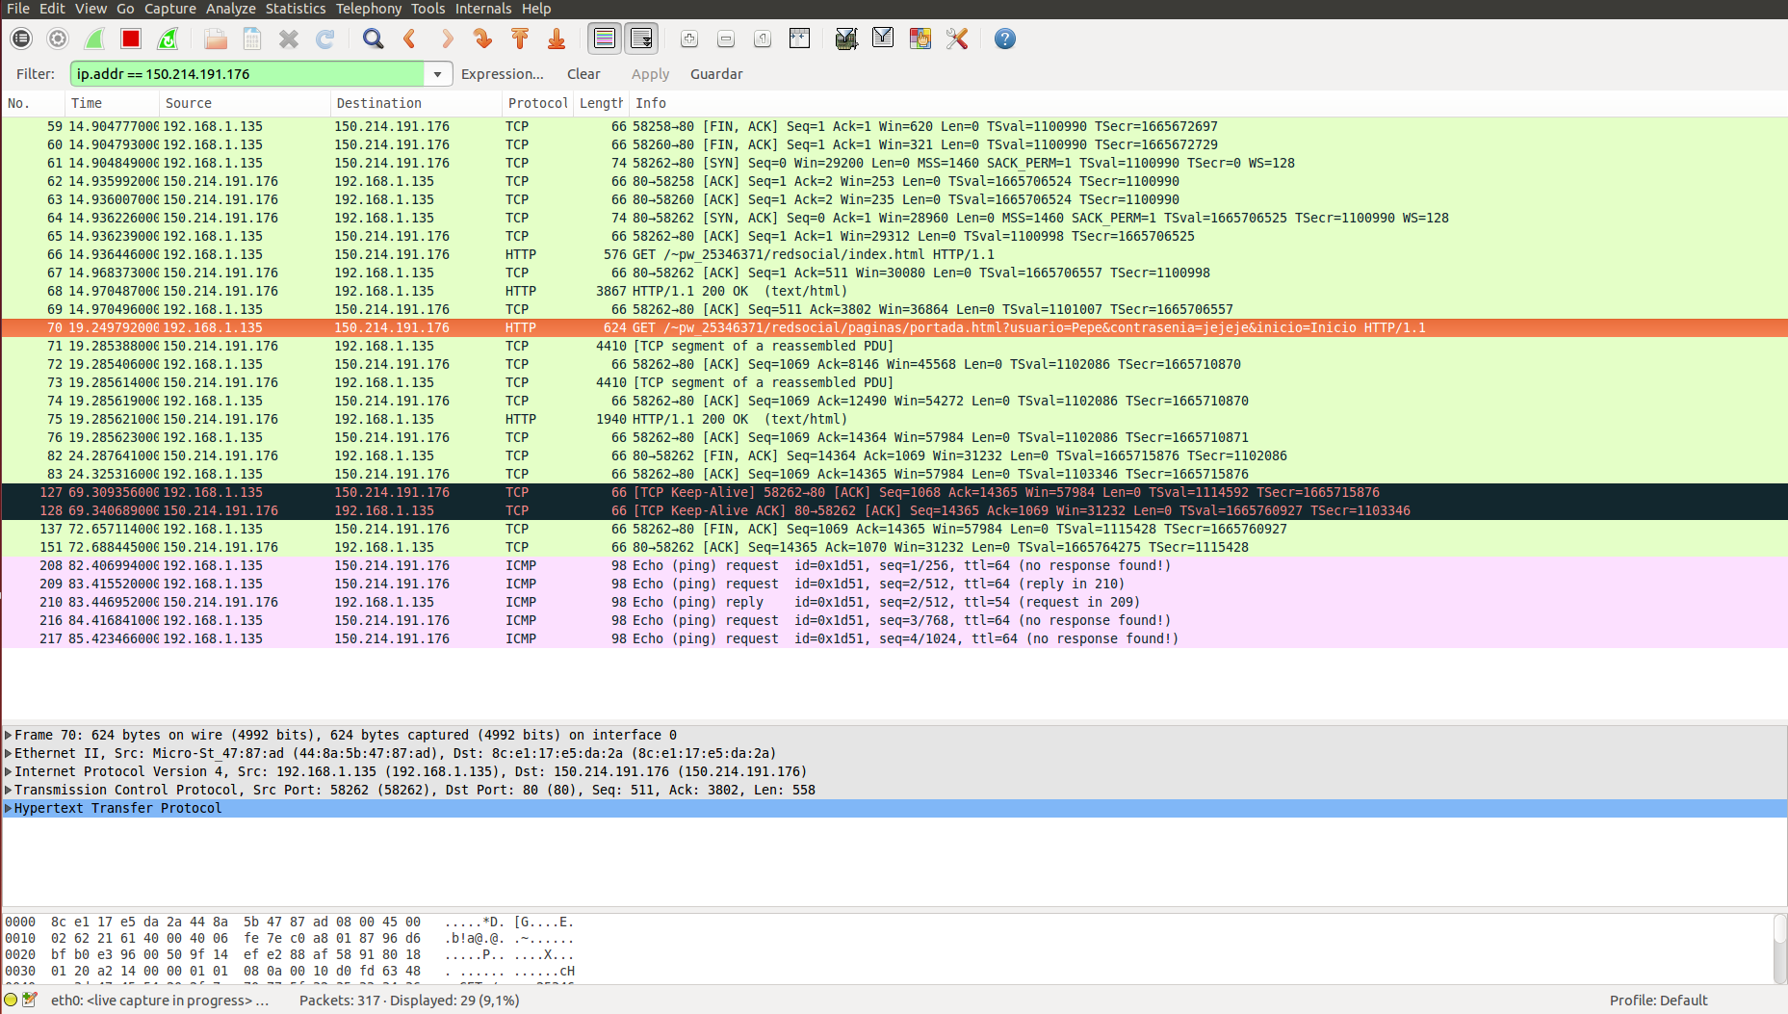

Slide 17

Antes de la presentación en vivo….
¿alguna pregunta?

